Slide 1


中國教會反智主義之神學根源與歷史演變
宣道會活恩堂週四學堂 (2026年6月11日)
余創豪 | chonghoyu@gmail.com
Notes:
1

Slide 2

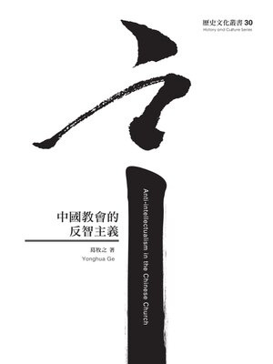
反智主義：華人教會的結構性偏差
何謂反智主義？
加拿大西三一大學神學研究院中文部主任、劍橋大學哲學博士葛牧之（Dr. Ge Muzhi）在其專著《中國教會的反智主義》中，系統剖析了這一深植於華人教會屬靈傳統中的頑疾。
並非指信徒缺乏文化知識，而是在神學架構上拒絕以理性、邏輯和系統性對話來反思信仰的心理與行為模式。
前中國神學研究院院長楊慶球指出，民國三大本土領袖雖貢獻卓著，卻偏離了奧古斯丁、阿奎那、路德與加爾文的正統神學傳承。
Notes:
2

Slide 3


民國三巨頭：
神學偏離的共同根源
葛牧之博士指出，倪柝聲、王明道與宋尚節的反智傾向，並非因為他們自身缺乏學問——宋尚節擁有美國化學博士學位，倪柝聲博覽群書，王明道亦受過系統教育。他們的反智，本質上是其神學思想在上帝論、基督論、創造論與人論上的系統性偏離，導致理性在信仰重構中被徹底邊緣化。
倪柝聲
王明道
三元人論與神秘主義框架
道德主義與基要派實用主義
宋尚節
唯靈論與情緒化神秘主義
Notes:
3

Slide 4

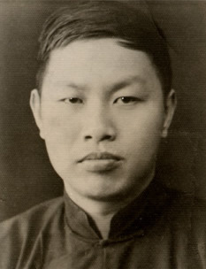
民國三巨頭 · 其一
倪柝聲：
三元人論與心思作為撒但營壘
倪柝聲深受達秘（Darby）與賓路易師母（Jessie Penn-Lewis）影響，將人劃分為靈、魂、體三部分。他主張唯有「靈」能與神發生關係，而「魂」（包含心思、理性、情感與意志）則與神毫無關係，甚至是屬靈生命的大敵。
人類心思被界定為「仇敵撒但的營壘」，徹底割裂了上帝形象（Imago Dei）在人類理性功能上的映射。
「盡意愛主你的神」的聖經命令在此體系中被貶低，最終導向諾斯底式神秘主義，貶低了神在創造中所賦予人類的智性尊嚴。
他明確指出，知識源自魂的智力，吃了「知識善惡樹的果子」只會啟發魂的生命，使靈的生命下降，其本質是惡的。
在創造論上，倪氏將政治、教育、文學、科學、藝術與商業全部定義為撒但的「世界系統」，教會唯一責任是等待其滅亡。
Notes:
4

Slide 5


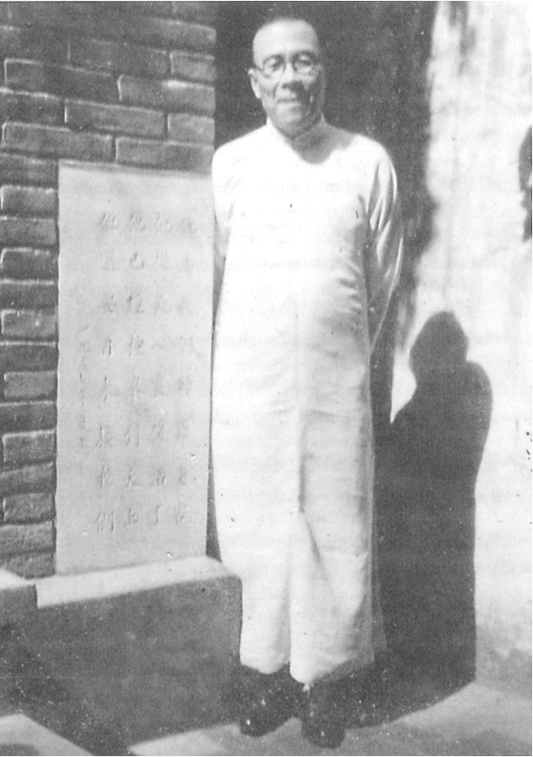
民國三巨頭 · 其二
王明道：
平易真理觀與對系統神學的排斥
排斥神學教育
王明道堅信作神的工作完全不需要入大學或神學院，只需自行研讀聖經。他放棄赴英留學及入神學院的計劃，並公開宣稱一生最不欣賞、也從不閱讀聖經註釋書。
「平易真理觀」
王氏宣稱：「聖經中所有重要的真理都是極淺鮮、極平易、極容易了解的。信就信，不信的就不信，還有什麼留給神學家去研究的呢？」
上帝論的缺陷
王明道反對三位一體，削弱了子與父在神格上的本質平等，使其基督論缺乏理性反思基礎，最終將基督教退縮為「反對世界、自我封閉」的個人道德堡壘。
Notes:
5

Slide 6

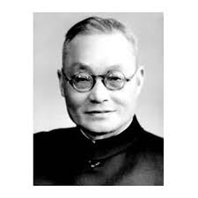
王明道的歷史悲劇
神學失能與歷史巨輪的碾壓
三自運動的衝突
1950年，吳耀宗等人擬定《革新宣言》，展開三自運動。王明道多次拒絕出席相關政治學習，被定性為「基督教屬靈派的頑固堡壘」，最終兩次入獄，長達二十二年的監禁，並於1956年一度寫下悔過書，精神崩潰。
吳利明的評估
吳利明在《基督教與中國社會變遷》中，將王明道的悲劇評估為「神對一種蔑視這世界價值的信仰的審判」——其神學完全缺乏關於社會、政治與歷史進程的系統工具，在極權國家面前徹底失能。
Notes:
6

Slide 7
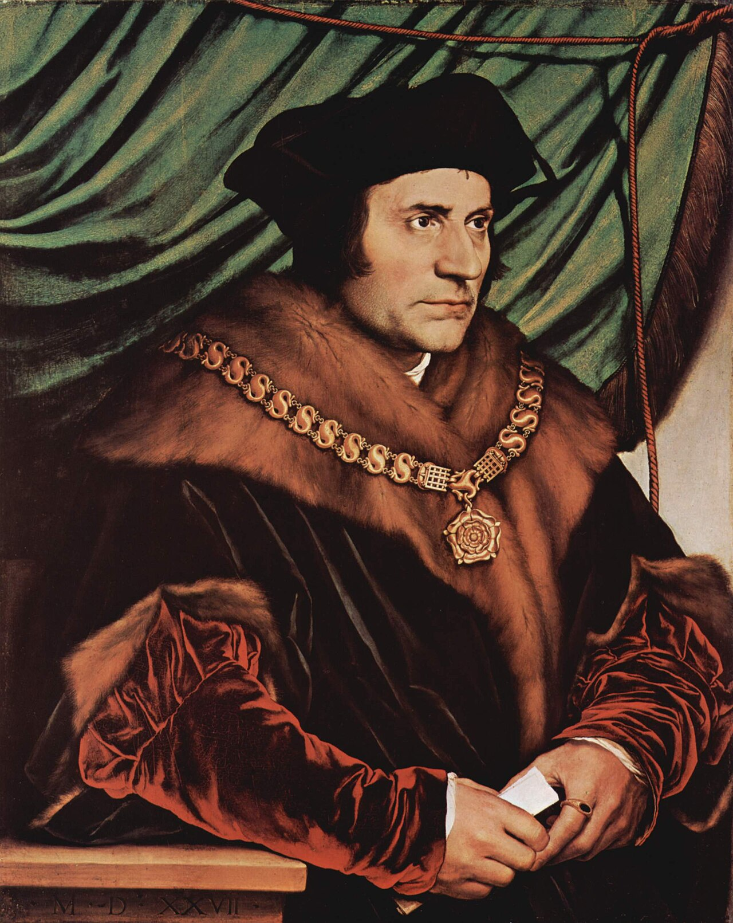
王明道的歷史悲劇
我對審判論的質疑
作者並不認同上帝審判論。
16世紀，托馬斯‧莫爾爵士（ Thomas More ）反對英皇亨利八世與元配離婚以及他與羅馬天主教會決裂。起初莫爾受到監禁，最終亨利八世下令處死莫爾。
我並不認同天主教教義，但無論如何，莫爾爵士忠於原則，寧死不屈是值得敬佩的，我不會在評價他的時候將天主教神學放入考慮因素。我不認為上帝會通過亨利八世去審判有問題的神學立場。
Notes:
6

Slide 8
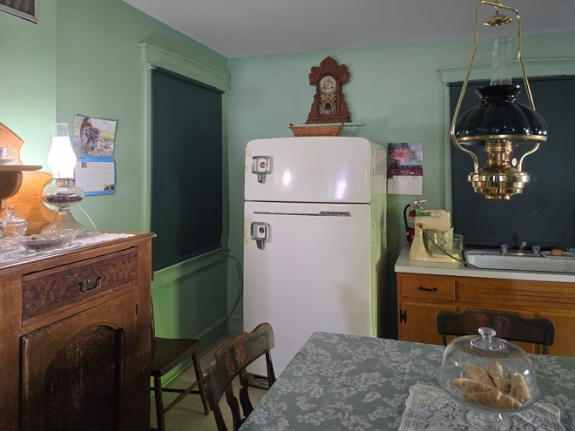

王明道的歷史悲劇
我對審判論的質疑
我並不認同上帝通過專政去審判拋棄世界的神學。避世的信仰可能無益於社會建設，但也無害。國民政府完全不會干預。
聚居於美國賓夕法尼亞州的Amish更加極端，是與現代文明隔離的封閉系統，但他們與其他群體和平共存，上帝並沒有通過任何手段去「審判」他們。
Notes:
6

Slide 9

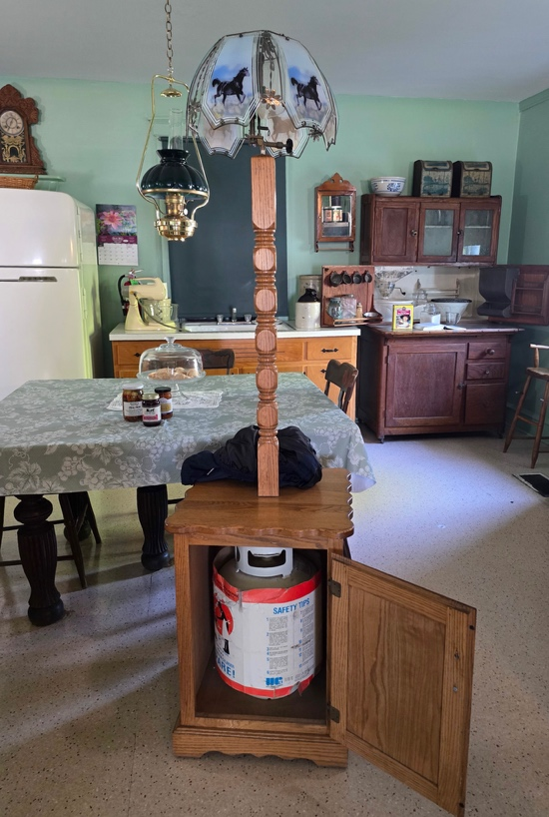
王明道的歷史悲劇
我對審判論的質疑
阿米什的歷史可以追溯到17世紀的歐洲，他們源自瑞士與德國一帶的重洗派（Anabaptist）宗教運動，強調成人洗禮、個人信仰的自覺，以及與世俗權力的分離。後來，在宗教領袖雅各布・阿曼（Jakob Ammann）的影響下，這個群體逐漸形成一個更為嚴謹、強調紀律與簡樸生活的分支。
Notes:
6

Slide 10

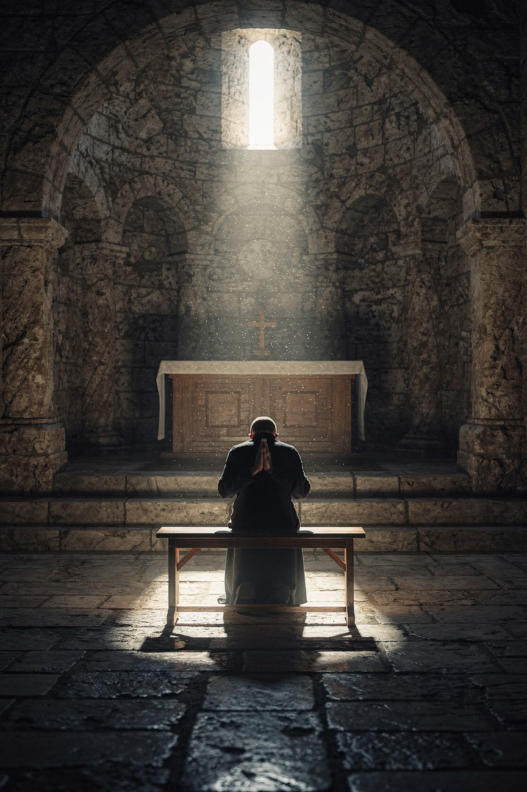
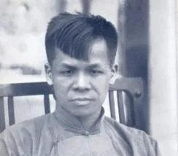
民國三巨頭 · 其三
宋尚節：
神秘主義啟示與唯靈論解經
從博士到唯靈論者
靈意解經法的危害
宋尚節擁有西方化學博士學位，卻在屬靈經歷中走向對人類心智的極端否定。他將神學教育視為靈命成長的毒藥，批判協和神學院為「徒有神學招牌而沒有屬靈空氣的神學院」。
宋尚節主張聖經真理不可用人類理智詮釋，唯有「被聖靈充滿的屬靈人」方能明白。這直接導致「靈意解經法」在華人教會大行其道。例如格拉森被解釋為各木拉眾木，意思是每個人都要傳福音，帶許多人信主。
在一次徹夜禱告中，宋氏自稱聽到神說：「我要滅絕智慧人的智慧，廢棄聰明人的聰明」，並以此得出「人的學問才幹算得了什麼」的結論，將個人經歷上升為普遍屬靈規範。
嚴謹的文本考證、歷史脈絡與神學教義被視為阻礙聖靈工作的障礙，使教會失去了與現代知識分子進行理性對話的能力。
Notes:
7

Slide 11

三巨頭神學偏差的系統性比較
神學向度
倪柝聲
王明道
宋尚節
人論
三元人論，魂為屬靈大敵
道德主義，強調個人意志決斷
否定人類心智，崇尚靈感
創造論
世界系統為撒但工具，極端孤立
反對教會參與社會建設
輕視人類學問才幹
解經方法
神秘主義，靈意化
平易真理觀，拒絕學術工具
靈意解經法，訴諸個人靈感
上帝論
超越性與理性對立
反對三位一體，削弱基督論
啟示論排斥理性詮釋
三位領袖雖各具特色，卻在排斥理性、割裂創造、窄化福音這三個核心向度上高度一致，
共同奠定了華人教會反智主義的神學基礎。
Notes:
8

Slide 12

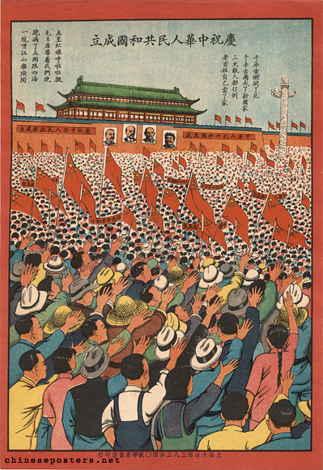
1949年後
政教撕裂與神學教育的污名化
兩大陣營的分裂
「神學」等同「背叛」
1950年代初，中國基督教被分裂為體制內的三自愛國運動與體制外的地下家庭教會兩大陣營，中國教會的智性發展陷入長期創傷性分裂。
倡導三自革新的領袖（如吳耀宗、丁光訓）多為自由派知識分子。隨之而來的政治控訴與妥協，使家庭教會形成強烈心理防禦：將「神學研究」直接等同於政治妥協、信仰背叛與「不信派」陰謀。反智主義由此被賦予「持守純真信仰」的屬靈光環。
長期非法或邊緣化的生存狀態，使家庭教會普遍缺乏常規化交流與內部自我批評機制，傳道人往往進行「一言堂」式單向宣教，形成對領袖個人的絕對依賴。
Notes:
9

Slide 13

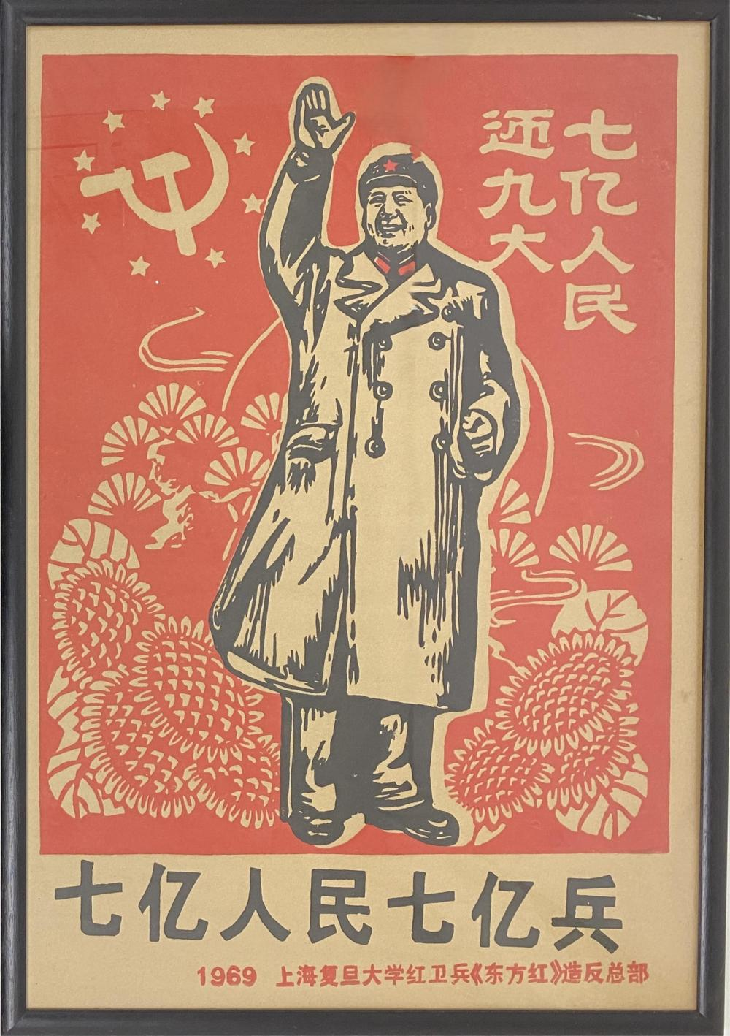
文化大革命（1966–1976）
智性真空的十年與深遠後遺症
口傳文化的迅速生長
缺乏完整聖經文本與神學著述，信仰傳遞高度依賴個人異夢、異象、神蹟醫治及情緒性復興體驗，養成不重前人注釋、憑主觀靈感解經的習慣。
異端防禦能力喪失
1990年代以來，東方閃電（全能神）、被立王、三班僕人、靈靈教等破壞性異端瘋狂擴張，大量信徒因缺乏基本智性辨識力而被擄掠，家庭教會只能消極迴避。
文化疏離與社會隔閡
信徒對中國傳統文化缺乏理解，將「龍」等文化圖騰作絕對魔鬼化解讀，甚至拒絕進入歷史名勝寺廟參觀，引起非基督徒知識分子的反感。
Notes:
10

Slide 14


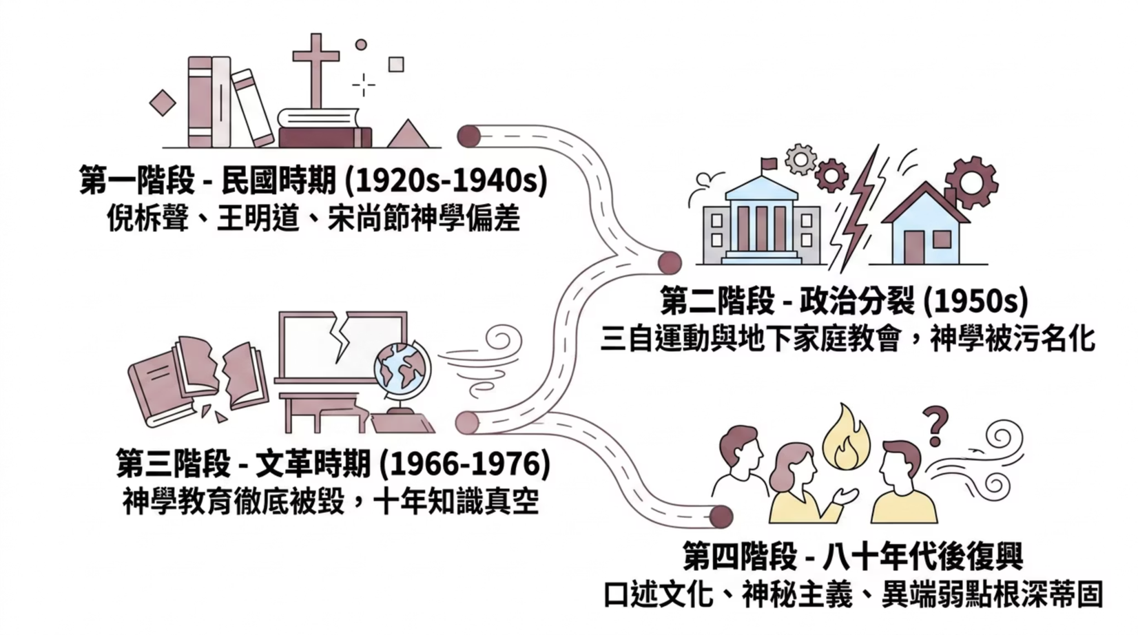
反智主義的歷史成因：結構性悲劇
Notes:
11

Slide 15
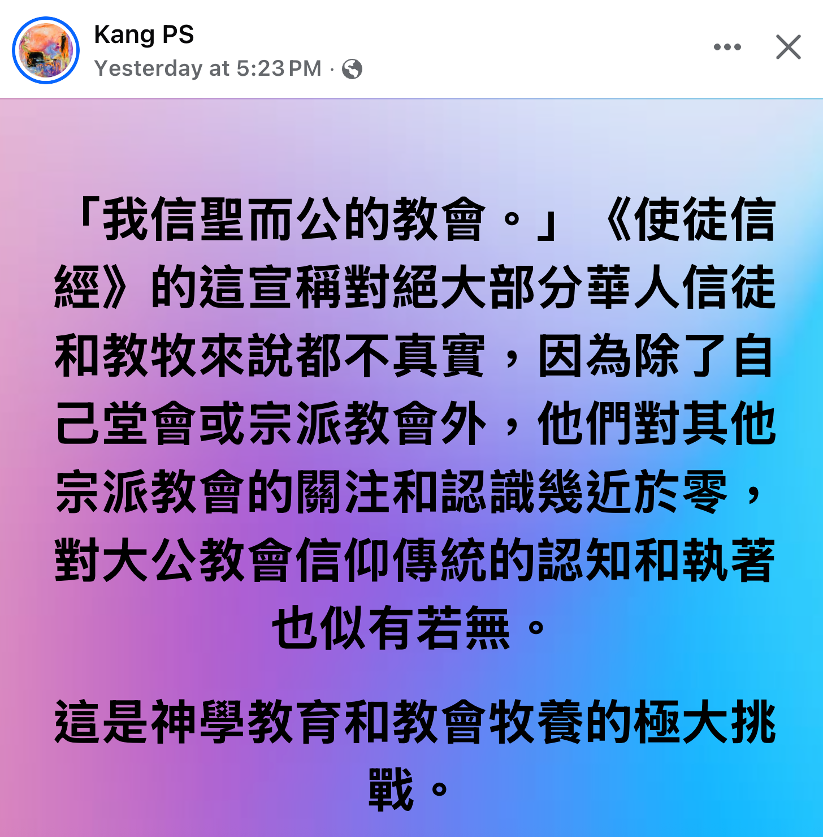
反智主義的內部因素：山頭主義
Notes:
11

Slide 16


重建智性責任的當代出路
神學教育加入思想方法與主修其他學科
教會對話、歷史尋根
解經革新、超越靈修式解經
文化、社會參與
Notes:
13

